Slide 1
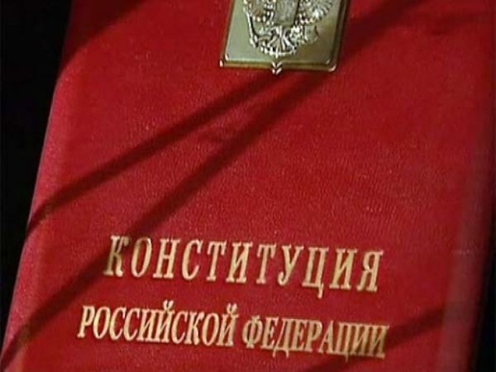
1 Сентября – День знаний
20-летие Конституции
Российской
Федерации

Slide 2
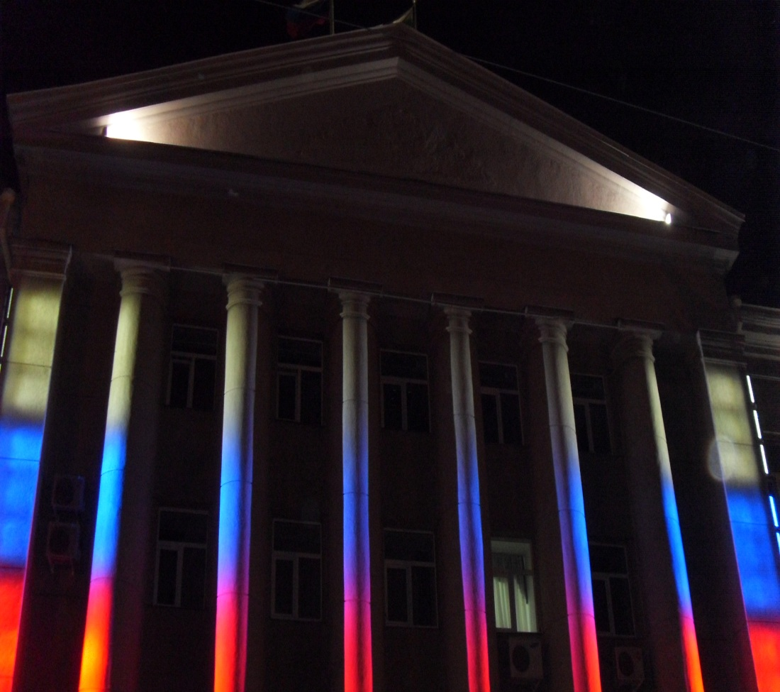
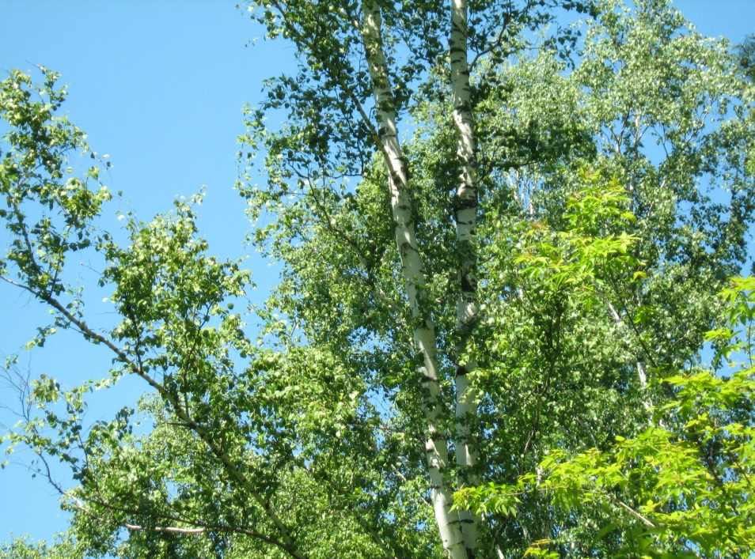

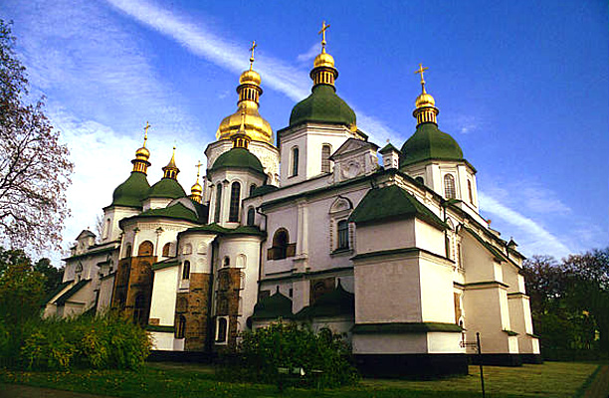

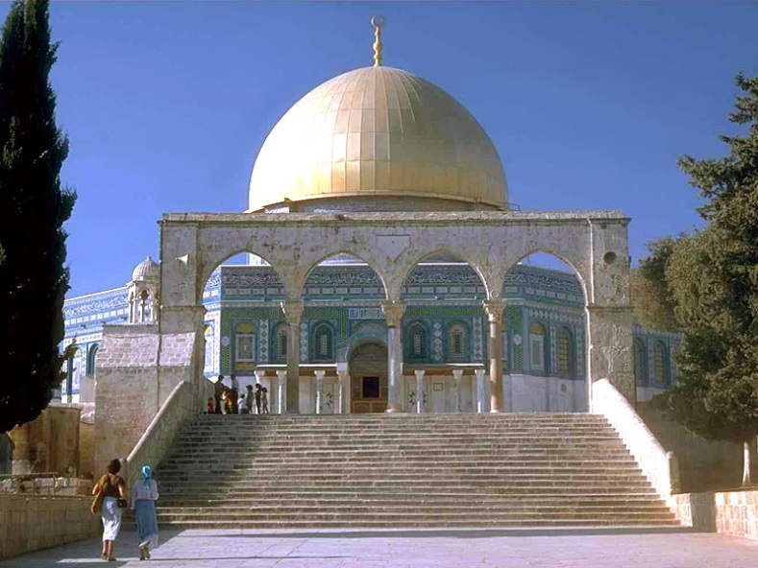
Мы – граждане России!

Slide 3
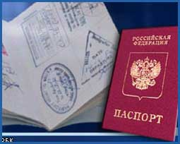
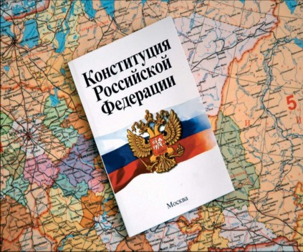
Гражданство в РФ
Гражданство – это устойчивая правовая и политическая связь человека с государством, политическая и правовая принадлежность лица к конкретному государству.

Slide 4
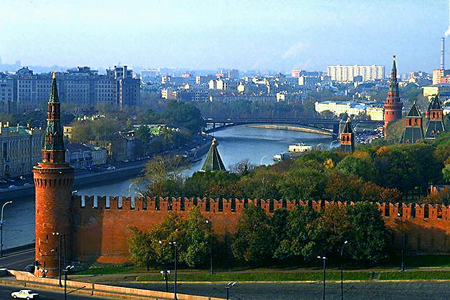

В декабре 2000 года Государственная Дума РФ приняла законы о государственной символике Российской Федерации – гербе, флаге и гимне.
В третье тысячелетие Россия вошла с новыми государственными символами.

Slide 5
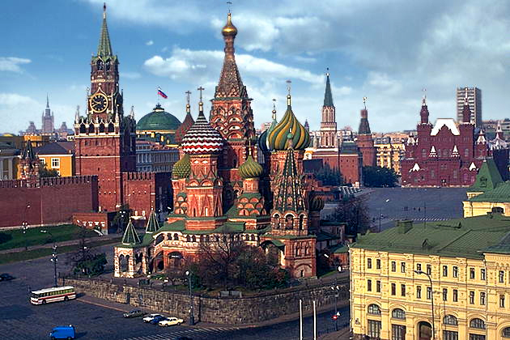
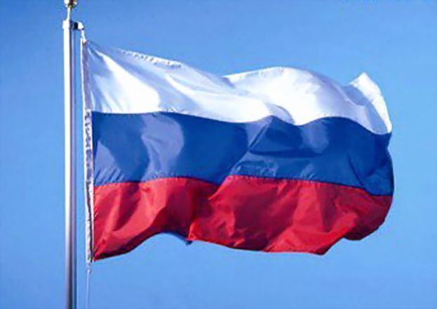
Современный государственный герб свидетельствует о том, что наша страна – независимое государство, а мы все – граждане новой, демократической России.
Флаг – наша святыня, и мы должны относиться к нему с уважением и почитанием.

Slide 6
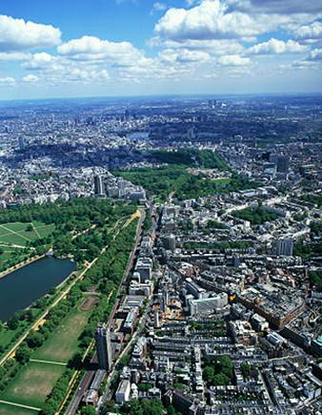
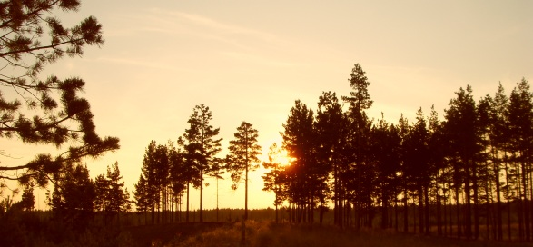
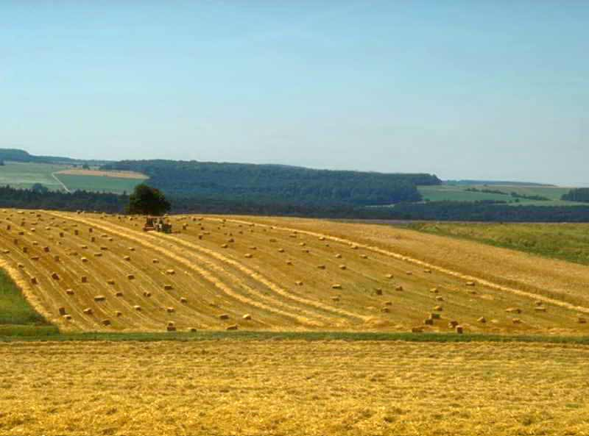
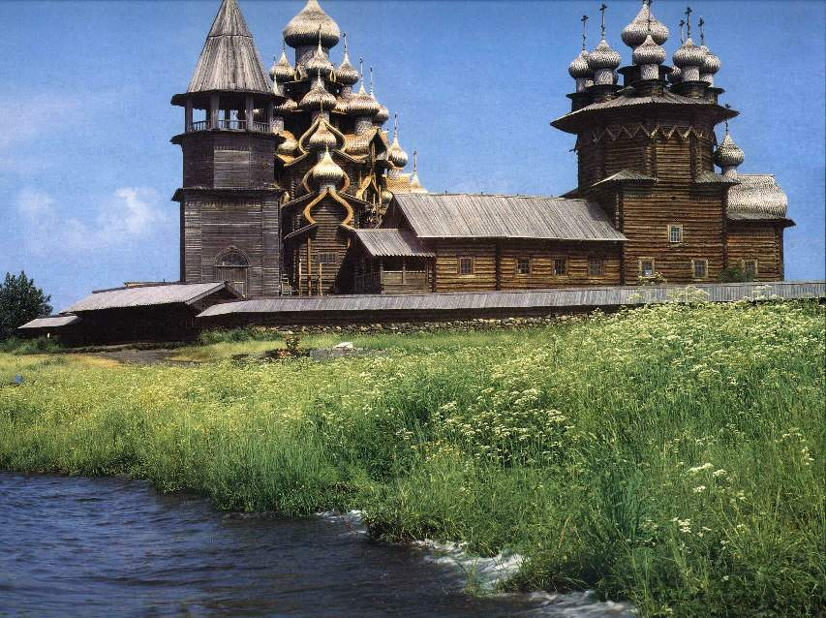
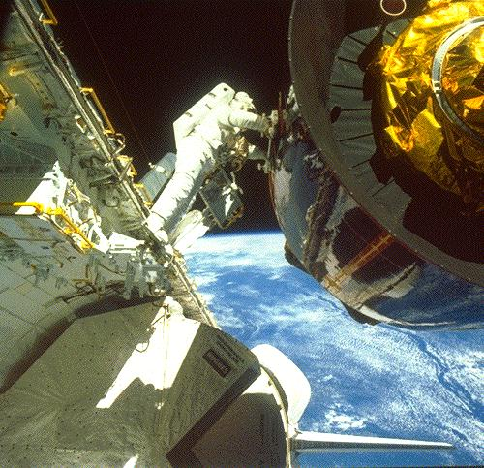
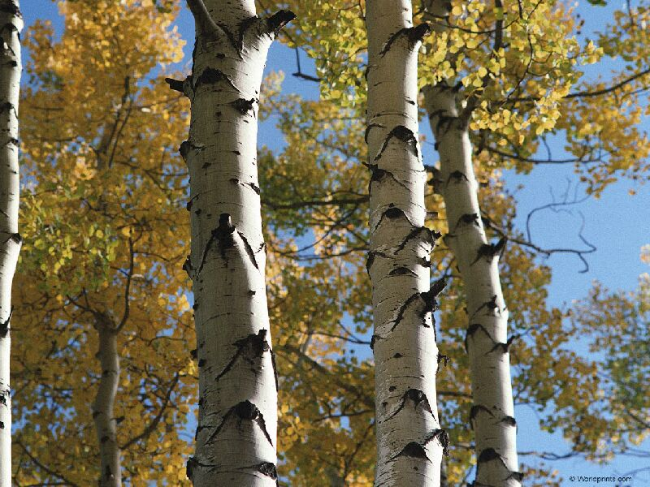
Наша Родина – Российская Федерация.
Мы – граждане великой, многонациональной державы.

Slide 7
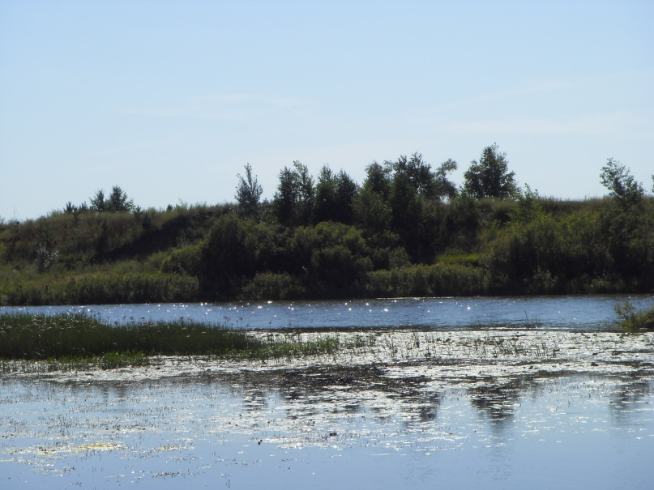
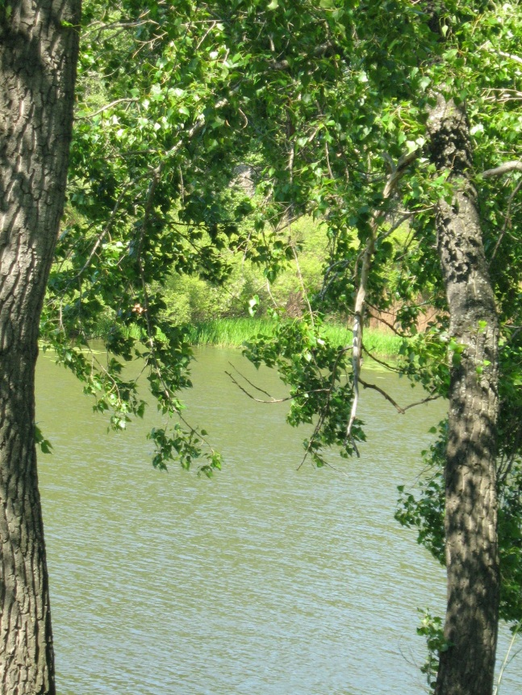
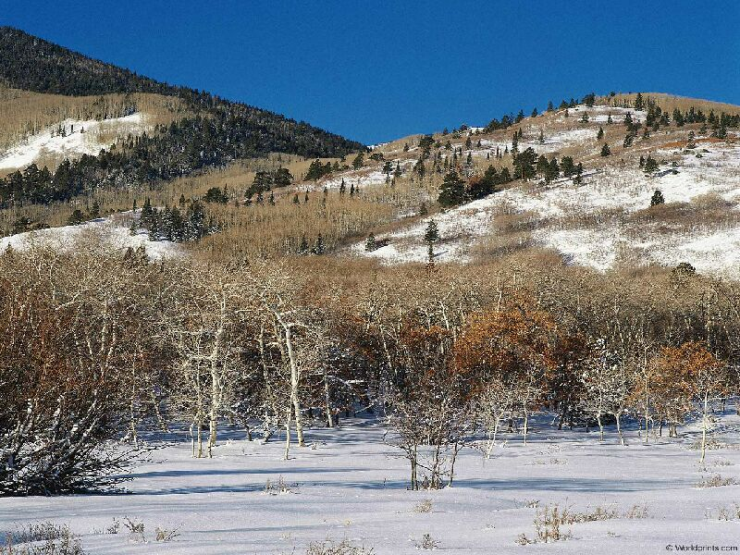
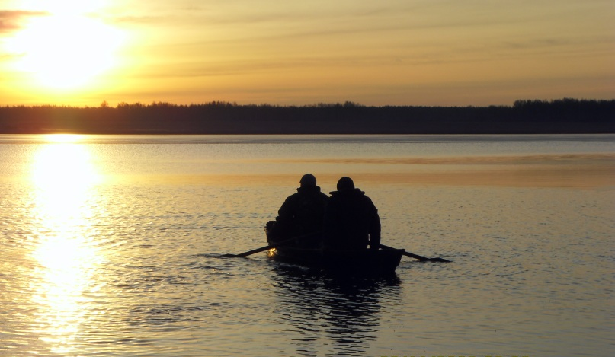
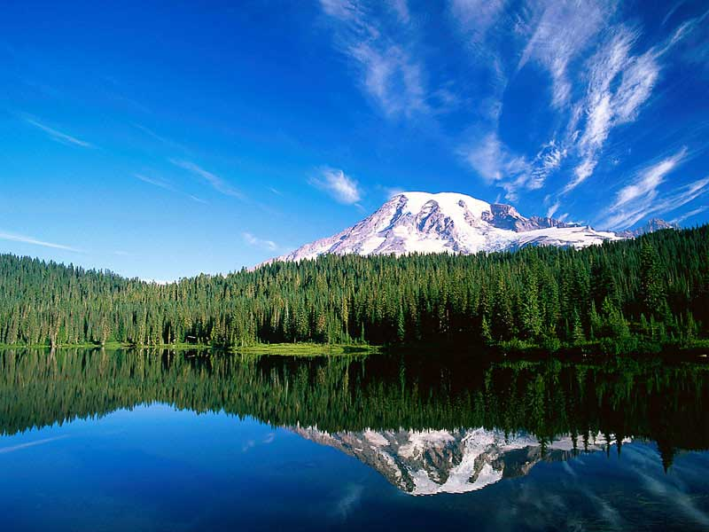
Невообразимая ширь полей,
развесистые белоствольные березы,
разливы рек,
степей необъятный простор.
Это – Россия!

Slide 8
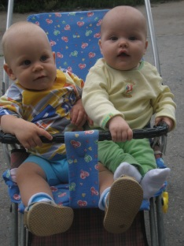
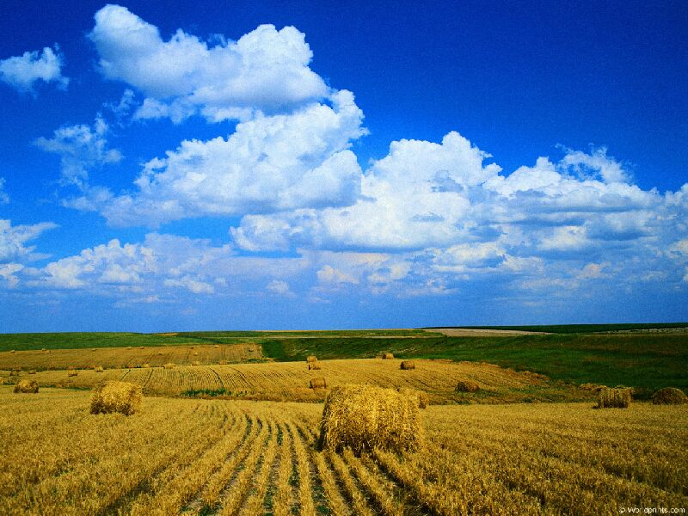
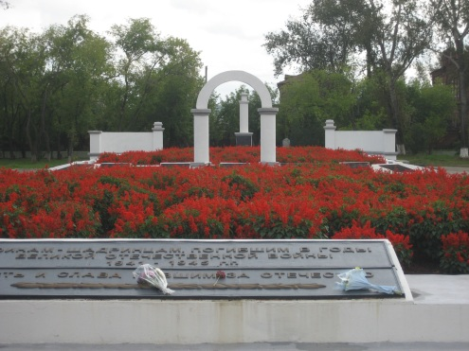
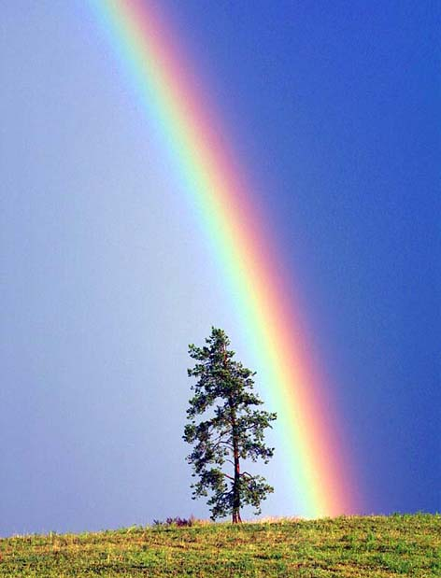
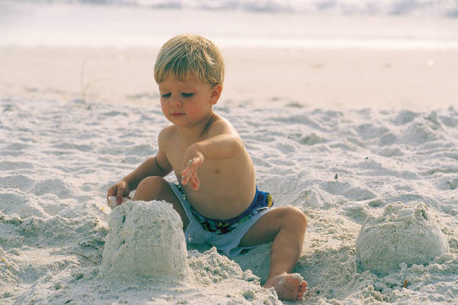
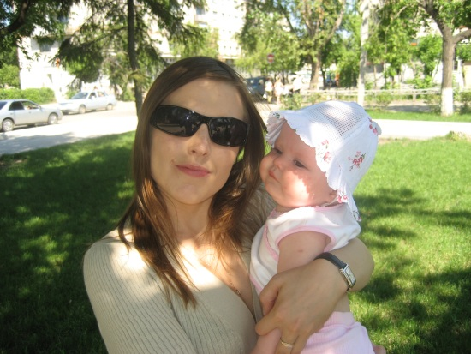
Руки матери, ее добрые глаза,
ее песни у колыбели,
душистый хлеб за праздничным столом.
Это – Россия!
Это - наша малая Родина!
Это – наше Отечество!

Slide 9

Что такое Конституция?
Конституция – (от лат. установление) – основной закон государства.
Конституция определяет:
Основы государственного и
общественного строя;
Систему органов власти,
порядок их образования и
деятельности;
Права и обязанности граждан.

Slide 10

История конституции России
1918 год – Конституция РСФСР
1924 год – Конституция СССР
1936 год – Конституция СССР
1977 год – Конституция СССР
1993 год – Конституция Российской
Федерации

Slide 11
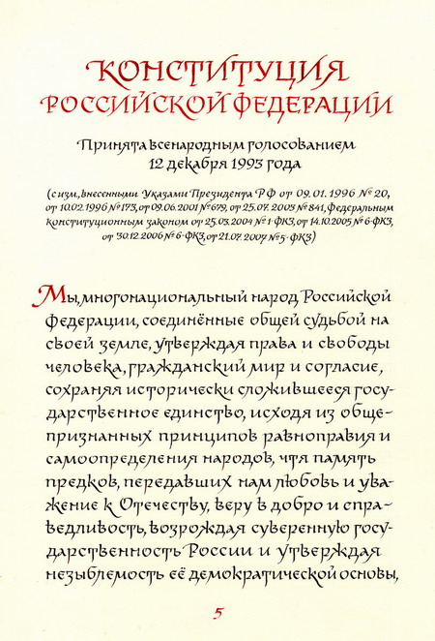
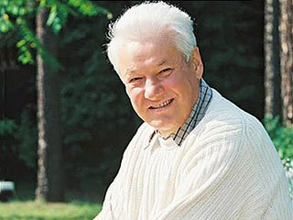
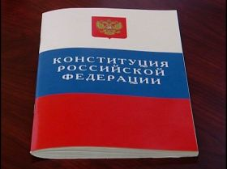

Slide 12
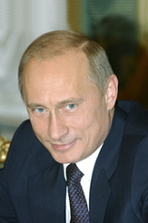
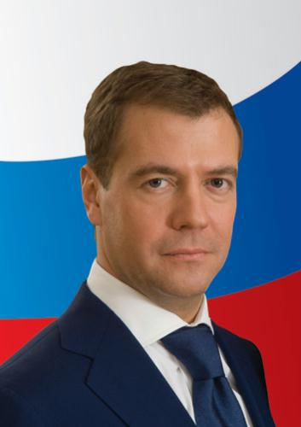
Президенты Российской
Федерации
Второй президент РФ – Путин Владимир Владимирович
( 2000 – 2008 гг.)
Третий президент РФ – Медведев Дмитрий Анатольевич
(2008 – 2012 гг.)

Slide 13
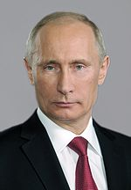
Действующий президент РФ
Избран на пост всенародным голосованием в мае
2012 года.
Президент – глава государства;
В его руках находится особая власть – президентская;
Его главные задачи: охранять конституционный строй России, поддерживать гражданский мир и национальное согласие.

Slide 14
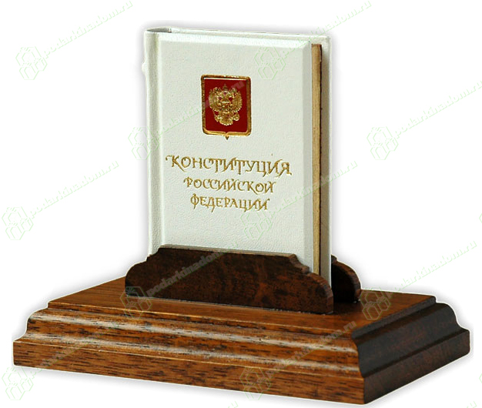
В соответствии с конституцией формируется все законодательство т.е. его законы
Преамбула
Провозглашается, что народ России принимает Конституцию;
Закрепляются демократические и гуманистические ценности;
Определяется место России в современном мире.

Slide 15
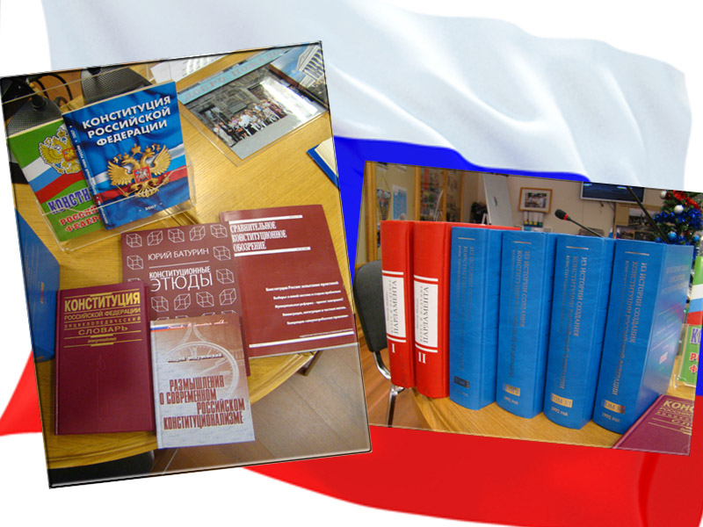
Раздел 1 (главы)
Основы конституционного строя.
Права и свободы человека и гражданина.
Федеративное устройство.
Президент РФ.
Федеральное собрание.
Правительство РФ.
Судебная власть.
Местное управление.
Конституционные поправки и пересмотр Конституции.

Slide 16

Раздел 2
Заключительные и переходные положения

Slide 17
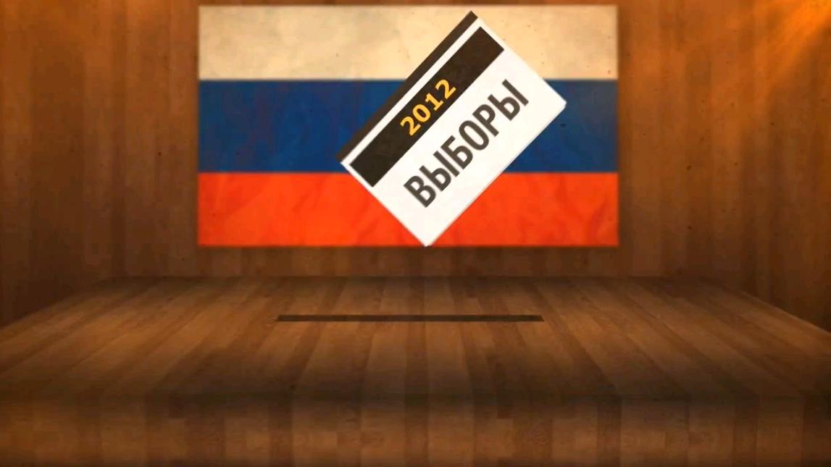
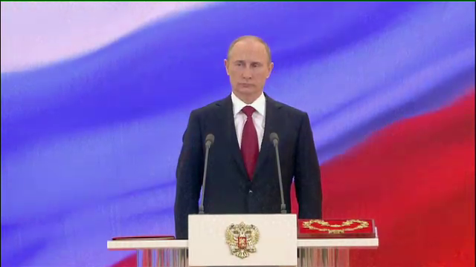
Органы государственной власти
Президент;
Законодательное собрание –
Федеральное собрание;
Исполнительная власть –
Правительство;
Судебная власть.

Slide 18
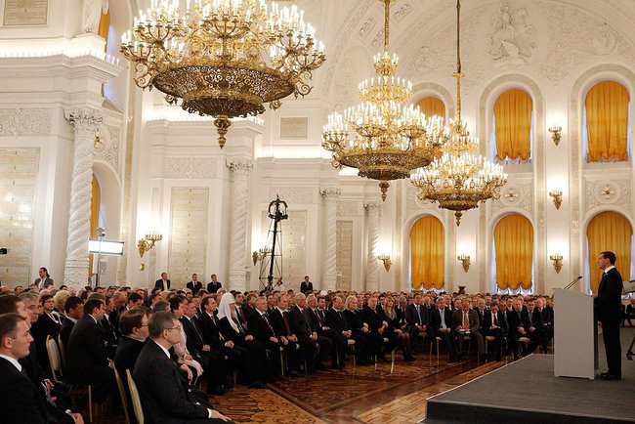
Федеральное собрание – парламент Российской Федерации является представительным и законодательным органом (Статья 94 конституции РФ)

Slide 19
Федеральное
Собрание -парламент
Совет Федерации
Государственная
дума

Slide 20
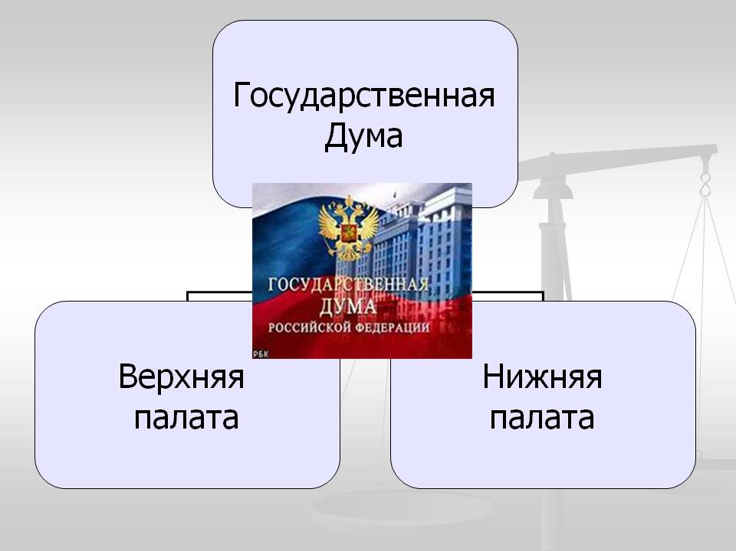

Slide 21
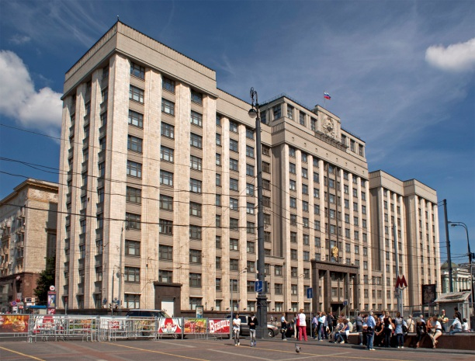


Совет Федерации и Государственная Дума заседают раздельно;
Палаты могут собираться вместе для заслушивания посланий Президента Российской Федерации, посланий Конституционного суда, выступлений руководителей иностранных государств.

Slide 22
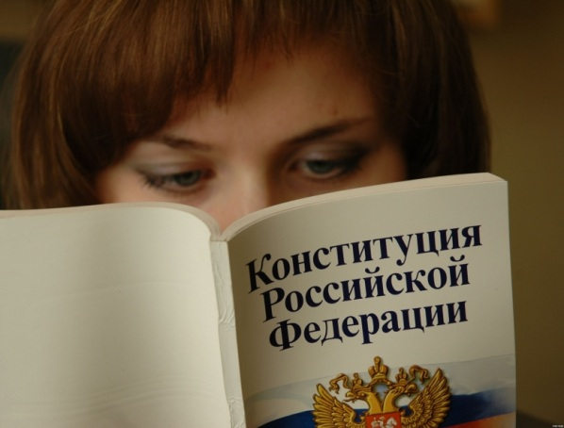
Путь законотворчества
Законодательная инициатива;
Подготовка законопроекта;
Внесение законопроектов в Государственную Думу;
Рассмотрение законопроекта в
Государственную Думу;
Принятие закона в Государственной Думе;
Утверждение закона в Совете Федерации;
Подписание и обнародование закона Президентом РФ.

Slide 23
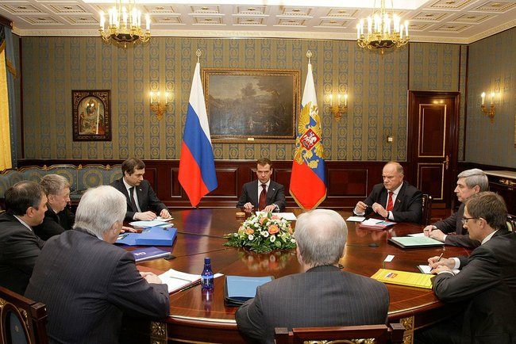
Правительство
Разрабатывает и представляет Государственной Думе бюджет и обеспечивает его исполнение;
Обеспечивает проведение в России единой финансовой, кредитной политики в области культуры, образования, здравоохранения и т.д.
Осуществляет управление федеральной собственностью;

Slide 24
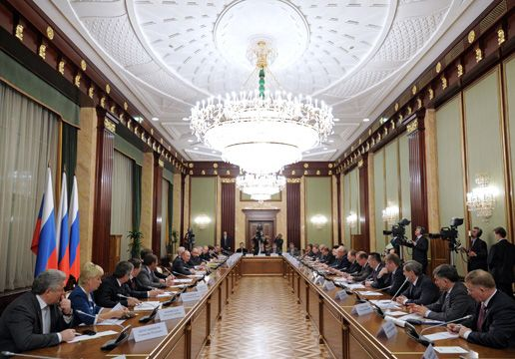
Правительство
Принимает меры по обеспечению обороны страны, государственной безопасности, реализации внешней политики Российской Федерации

Slide 25
Судебная власть
Федеральный
Суд
Российской
Федерации
Конституционный
Суд
Российской
Федерации
Верховный суд
Российской
Федерации
Высший
Арбитражный
Суд
Российской
Федерации

Slide 26
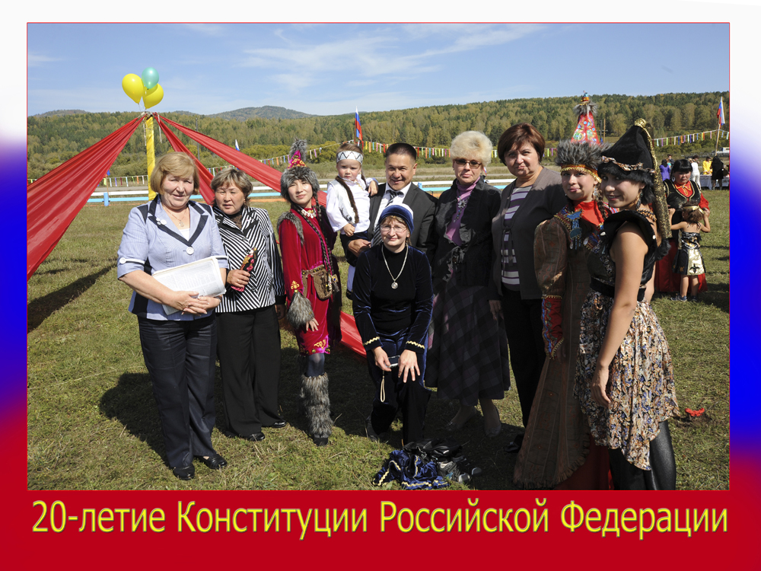

Slide 27


Slide 28
